Slide 1
Конспект урока русского языка на тему:
«Склонение (изменение по падежам) имён существительных»

Slide 2
«Мало иметь хороший ум, главное хорошо его применять»
Древнегреческий философ Рене Декарт

Slide 3
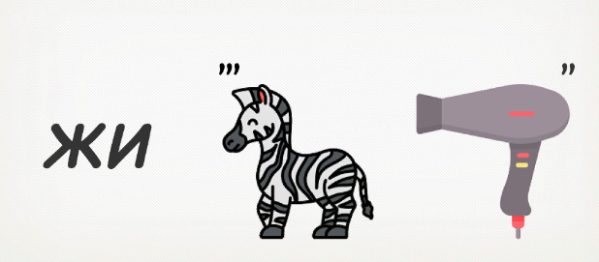
1)
3)
2)
4)

Slide 4
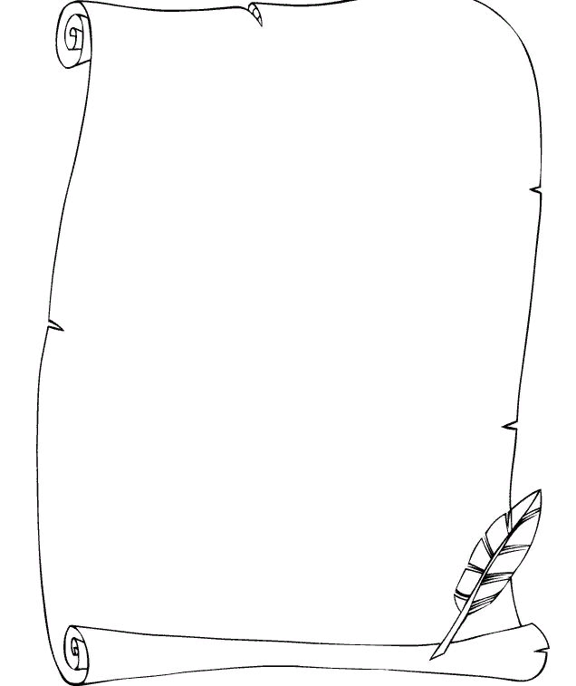
В деревне Солнечная есть (река). Берега (река) замело снегом. В летнее время по (река) ходили суда. Не каждый видел, такую полноводную (река). Жители деревни гордятся (река). Многие мечтают о нашей (река). Ждем в гости вас, ребята

Slide 5
Изменение имён существительных по вопросам называется изменение по падежам или склонением.

Slide 6
В русском языке шесть падежей: именительный,родительный,да-
тельный,винительный, творительный,предложный.

Slide 7
4) А я Винительный падеж,
И я во всём виню невежд.
Зато отличников люблю,
Для них пятёрки я ловлю.
Кого позвать? Во что играть?
Готов ребятам подсказать,
Не прочь с предлогами дружить,
Но и без них могу прожить.
5) - А я Творительный падеж
Исполнен всяческих надежд.
Творите!- Чем? Творите! -С кем?
Я подскажу вам, нет проблем.
Предлогам "перед", "под"; и "над"
В любой момент я очень рад.
6) А я падеж Предложный.
Со мною случай сложный.
Мне без предлогов свет не мил.
О ком? О чём? я говорил?
Ах да, нужны предлоги,
без них мне нет дороги.
Пусть будет "в", и "о", и "при"-
ты их случайно не сотри!
Тогда смогу я рассказать,
О чём мечтать и в чём гулять.
1) Я Именительный падеж,
И нет на мне чужих одежд.
Меня легко все узнают
И в подлежащие зовут.
Предлогов с детства не люблю,
С собою рядом не терплю.
Мои вопросы КТО? и ЧТО?
Ни с чем не спутает никто.
2) А я - падеж Родительный,
Характер мой общительный.
Кого? Чего? И вот он я!
Предлоги часто мне друзья.
И "с", и "до", и "у", и "из",
До неба вверх и с неба вниз.
Похож я на винительный бываю иногда,
но в тексте различите вы два падежа всегда.
3) Я- называюсь Дательным,
Работаю старательно.
Кому отдать? К чему призвать?
Лишь только я могу сказать.
С предлогом "к" порой дружу.
Но и один гулять хожу.

Slide 8
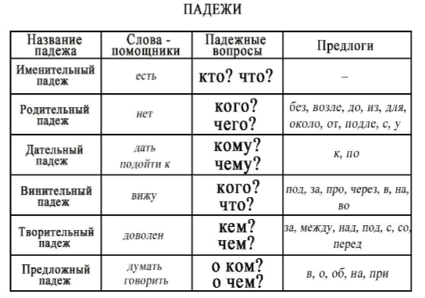

Slide 9
Пошаговый алгоритм определения падежа.
1.Найти слово, к которому относится существительное.
2. Задай от него падежный и смысловой вопрос к существительному.
3. Определи падеж существительного.
4. Проверь, подобрав вспомогательное слово.

Slide 10
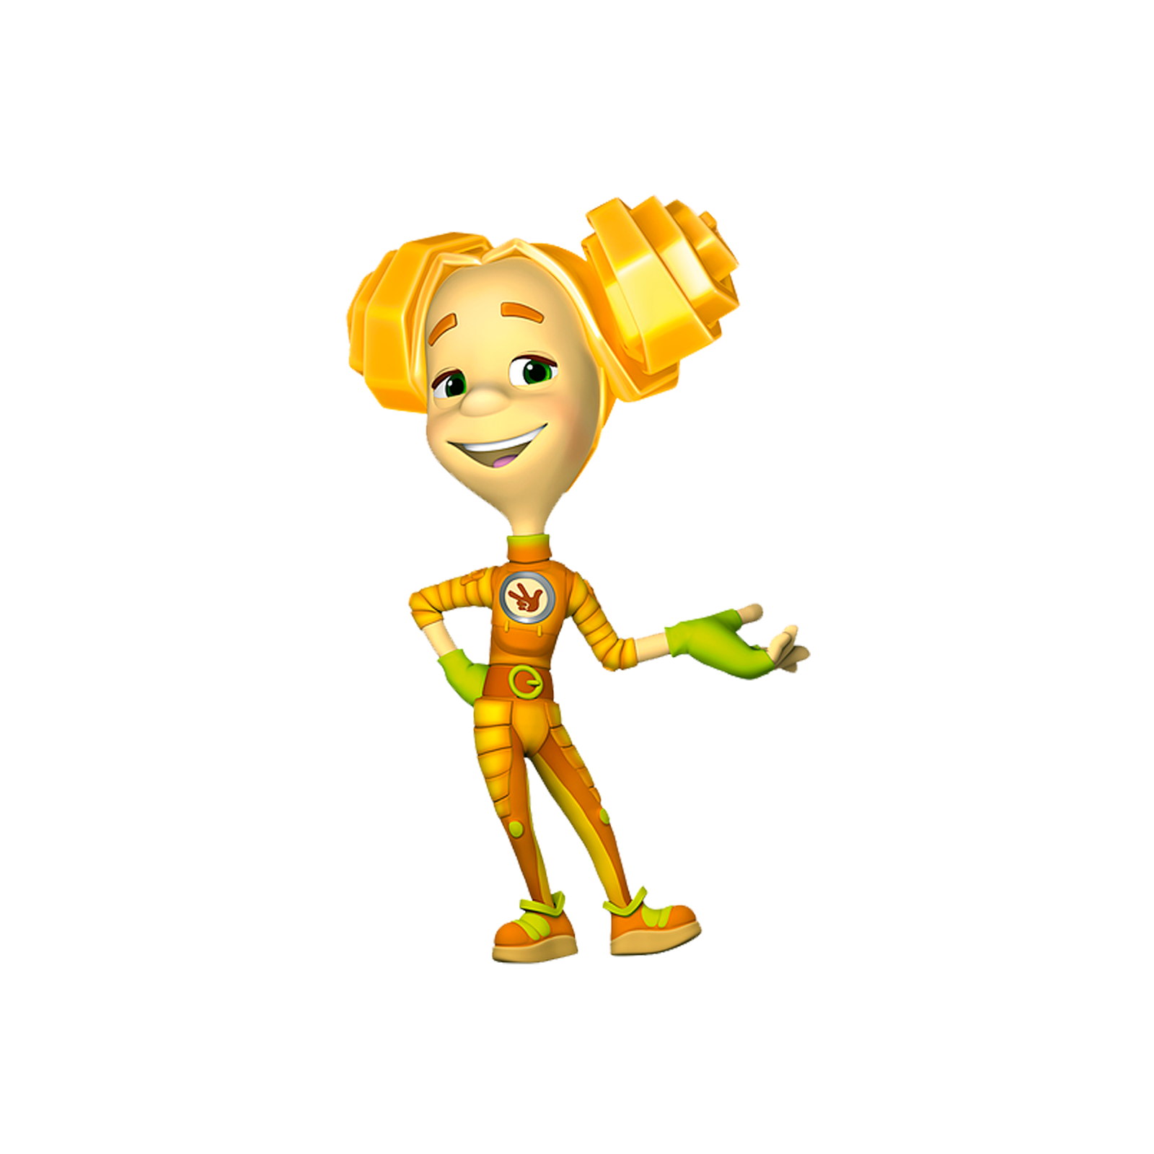
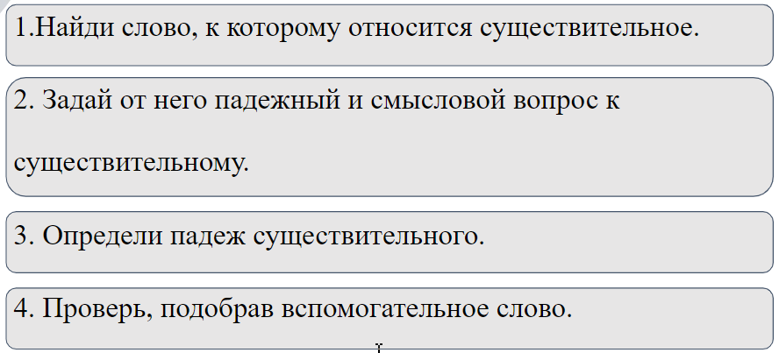
Пошаговый алгоритм определения падежа

Slide 11
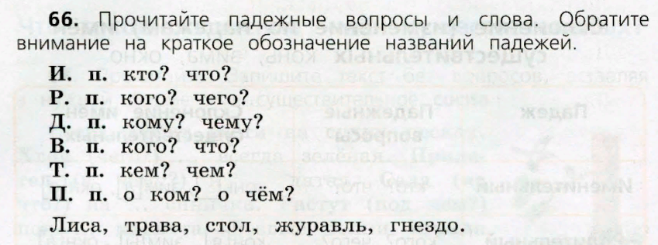

Slide 13
1-вариант:
Спиши. Укажи падеж имен существительных.
Капли дождя (___. п. )
Подошли к речке ( ___.п. )
Светит солнце ( ___. п. )
2 –вариант :
Спиши . Определи падеж существительного по вопросу.
Спит ( кто?) медведь ( __. п. )
Написали ( кому ?) отцу ( ___. п.)
Катались ( на чём?) на лодке ( ____.п.)
3-вариант :
Спиши . Выбери нужный падеж.
Кружит (кто? что?) ветер. ( И.п./ В.п.)
Пошли ( на кого? что? ) на рыбалку. ( И.п. / В.п.)
Варила ( из кого ? чего? ) из рыбы. ( В.п./ Р.п.)

Slide 14
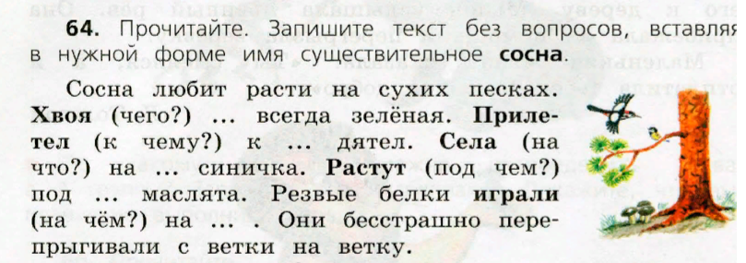
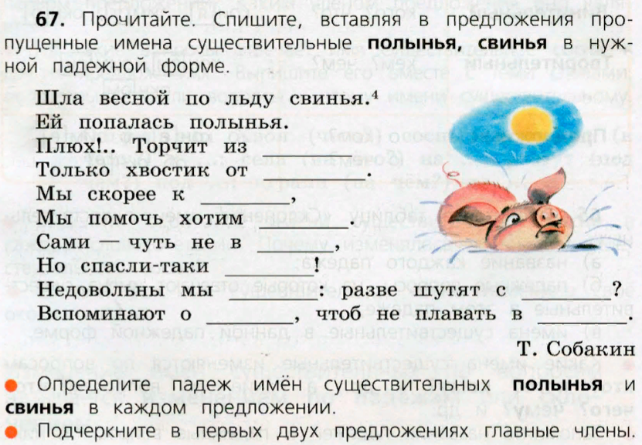
ДОМАШНЕЕ ЗАДАНИЕ

Slide 15
Всем спасибо за урок!

